Slide 2
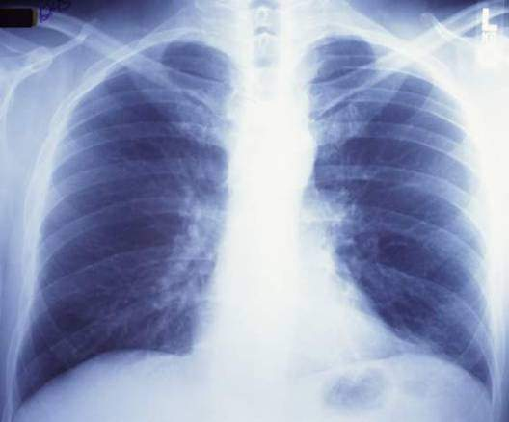
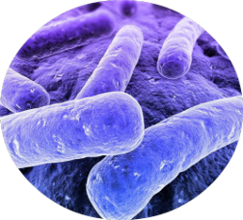
Туберкулез – что это?
Туберкулёз (от лат. tuberculum — бугорок) — широко распространённое в мире инфекционное заболевание, вызываемое микобактериями туберкулеза.
Туберкулёз обычно поражает лёгкие, реже - затрагивает другие органы и системы.

Slide 3
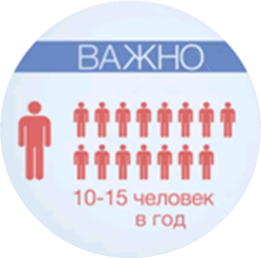
ВАЖНО: Если туберкулез не лечить, то один больной с активной формой заболевания заражает, в среднем, 10-15 человек в год.

Slide 4
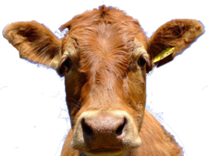
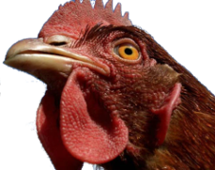
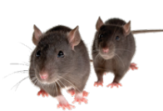
Как можно заразиться туберкулезом?
Основной источник заражения - человек, который болеет туберкулезом легких.

Slide 5
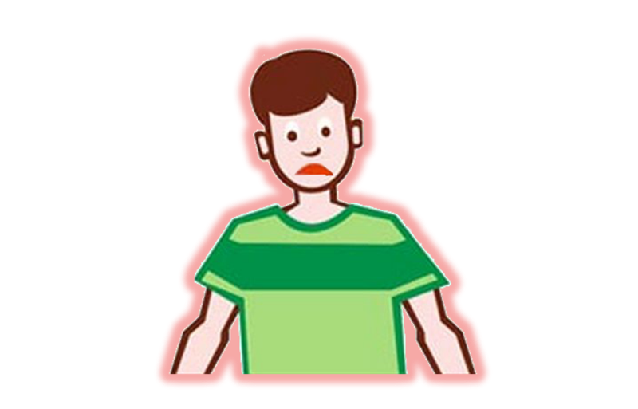
Кто может заболеть туберкулезом?
Туберкулез поражает людей независимо от их социального статуса.
Заболевает активным туберкулезом в среднем 1 из 10 человек, инфицированных микобактериями туберкулеза.
Здоровая иммунная система человека успешно контролирует эту инфекцию.
Однако при ослаблении иммунитета развивается заболевание – активная форма туберкулеза.

Slide 6
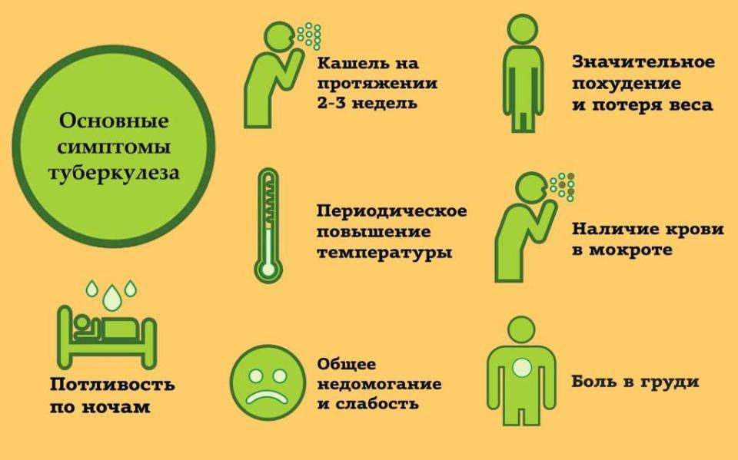

Slide 7
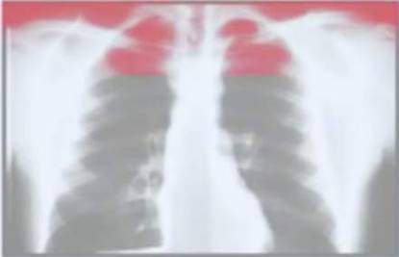
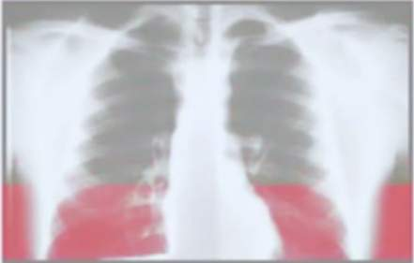
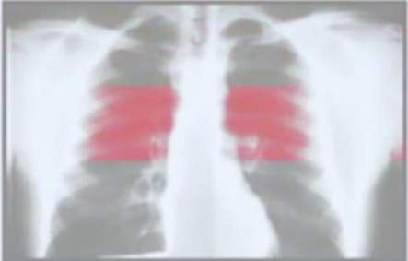
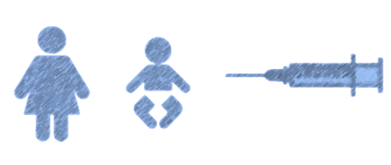
Как обнаружить туберкулез?
Для выявления туберкулеза легких применяется флюорография.
Рекомендуется ежегодно проходить это обследование.
Для своевременного выявления инфицирования туберкулезом всем детям и подросткам в России ежегодно проводится туберкулиновая проба Манту.

Slide 8
Туберкулез излечим, если обнаружен вовремя!
Практически все пациенты с впервые выявленным туберкулезом, своевременно начавшие и полностью закончившие назначенный курс лечения, могут быть излечены.
Больной туберкулезом легких человек является источником инфекции, пока не начнет интенсивное лечение.

Slide 9
Туберкулез излечим, если обнаружен вовремя!
Через 2-3 месяца после начала лечения опасность инфицирования окружающих снижается

Slide 10
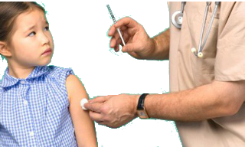
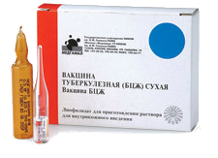
Как уберечься от заболевания?
Снизить риск заболевания туберкулезом ребенка можно проведением вакцинации БЦЖ, которая проводится бесплатно всем детям в роддоме с 3-х суток жизни (при отсутствии медицинских противопоказаний).
Повторные прививки – ревакцинация БЦЖ – проводится в 7 лет и 14 лет.

Slide 11
ПОМНИТЕ: Чтобы не заболеть туберкулезом, человеку необходим крепкий иммунитет!
КУРЕНИЕ
АЛКОГОЛИЗМ
УПОТРЕБЛЕНИЕ НАРКОТИКОВ
СТРЕССЫ
НЕСБАЛАНСИРОВАННОЕ ПИТАНИЕ
МАЛОПОДВИЖНЫЙ ОБРАЗ ЖИЗНИ
ДИАБЕТ
ЯЗВЕННАЯ БОЛЕЗНЬ ЖЕЛУДКА
ВИЧ - ИНФЕКЦИЯ
ИММУНИТЕТ

Slide 12
ВАЖНО:
- Здоровый образ жизни
- Избегайте стрессов
- Полноценная пища, богатая белками
- Нормальная физическая нагрузка
- Проветривайте комнаты, где вы работаете и отдыхаете
ИММУНИТЕТ

